Slide 1
开源软件杯
帆港包裹管理系统资金管理模块设计与实现

Slide 2
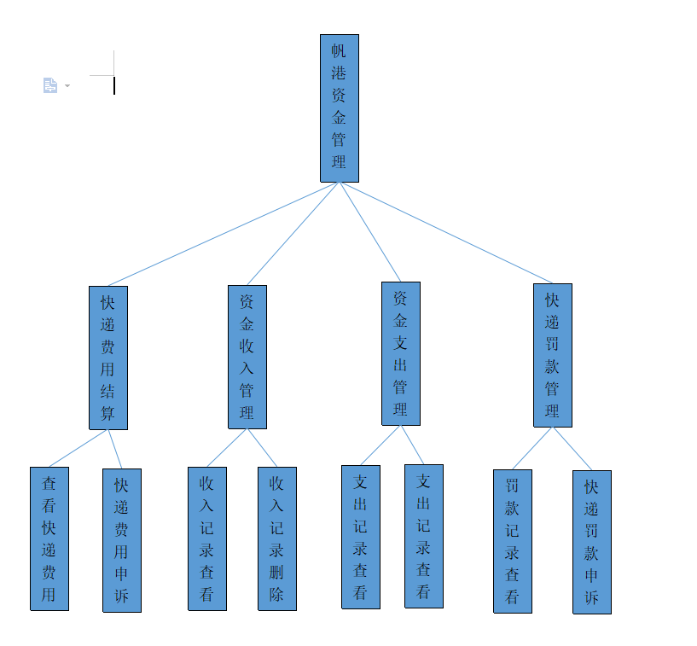
帆港资金管理模块图

Slide 3
程序描述
帆港资金管理子系统是对帆港公用资金的支出、收入管理，以及快递公司按固定时间对帆港的应付金额计算和对帆港在管理过程中出现错误导致损失的罚款金额管理。

Slide 4
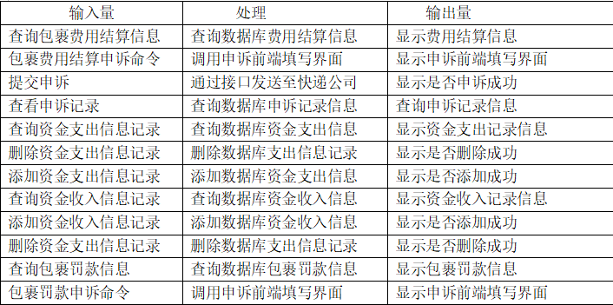
功能

Slide 5
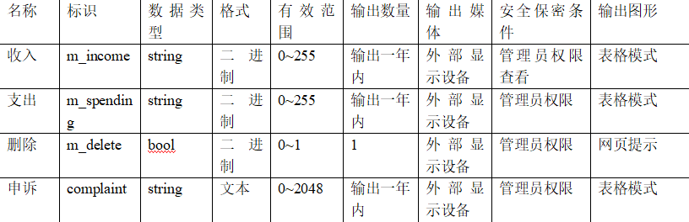
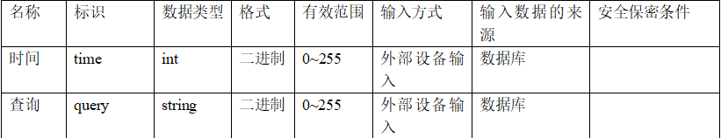
输入项
输出项

Slide 6
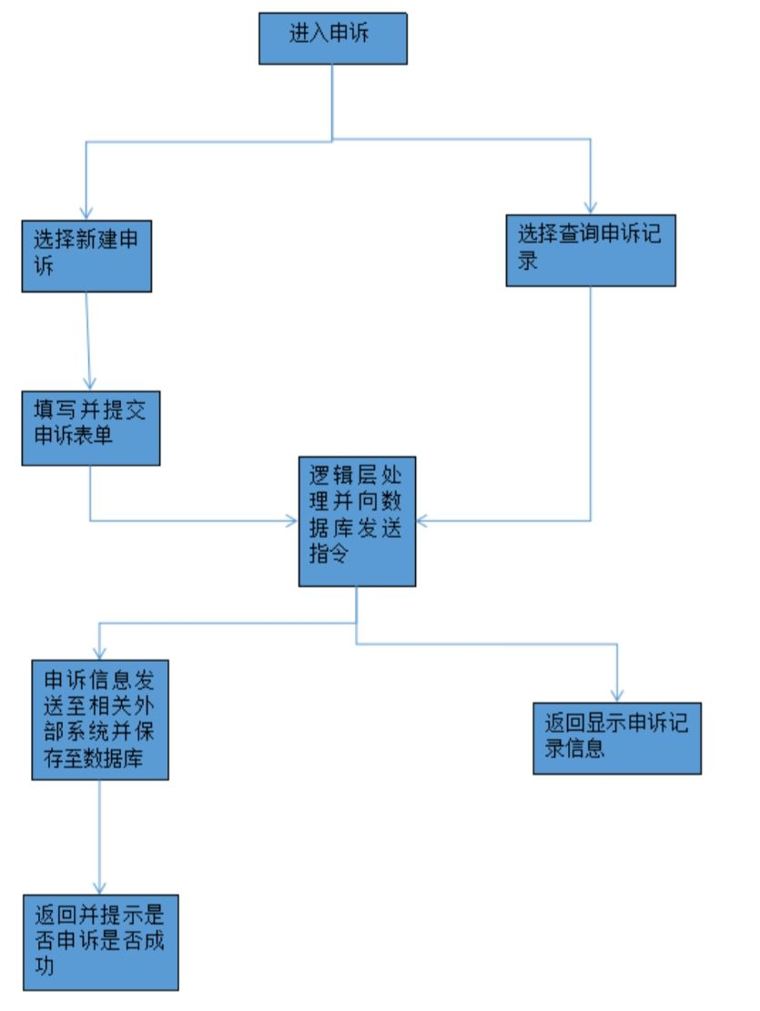
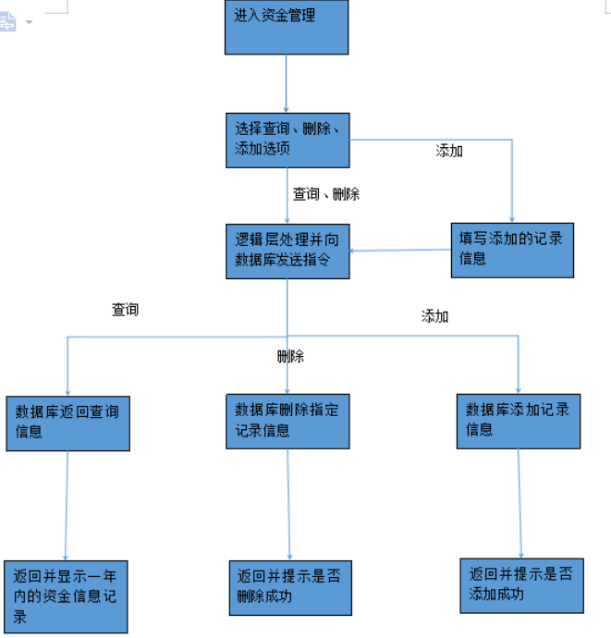
逻辑流程

Slide 7
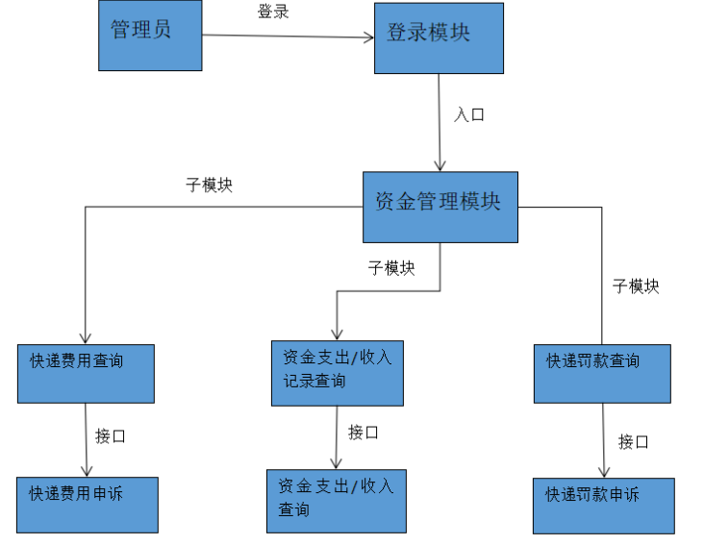
接口

Slide 8
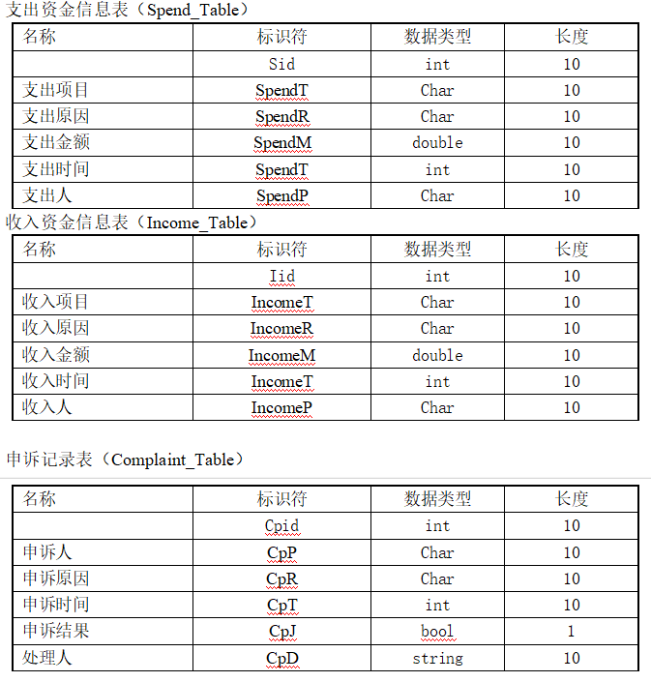
存储分配

Slide 9
模块用例图

Slide 10
模块类图

Slide 11
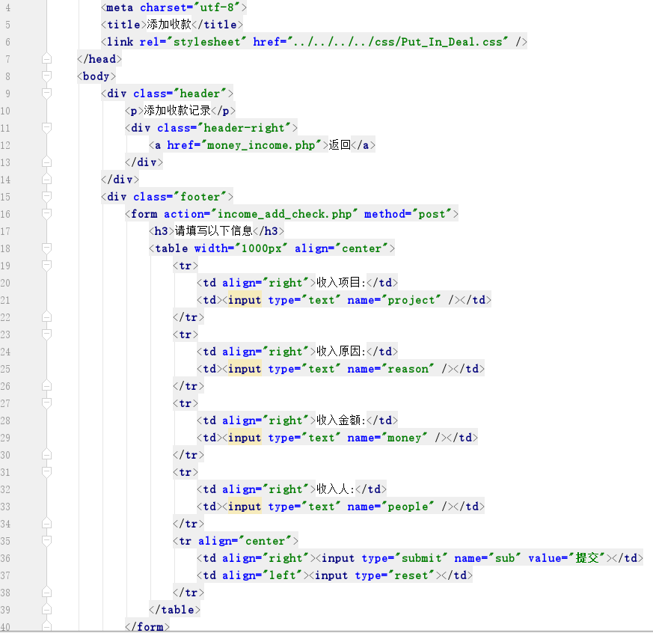
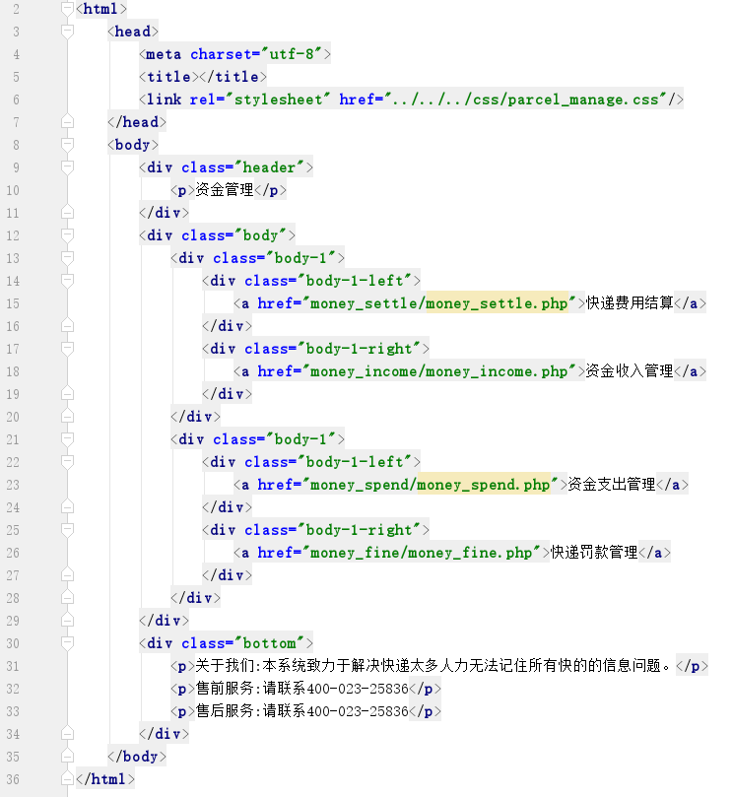
编码实现

Slide 12
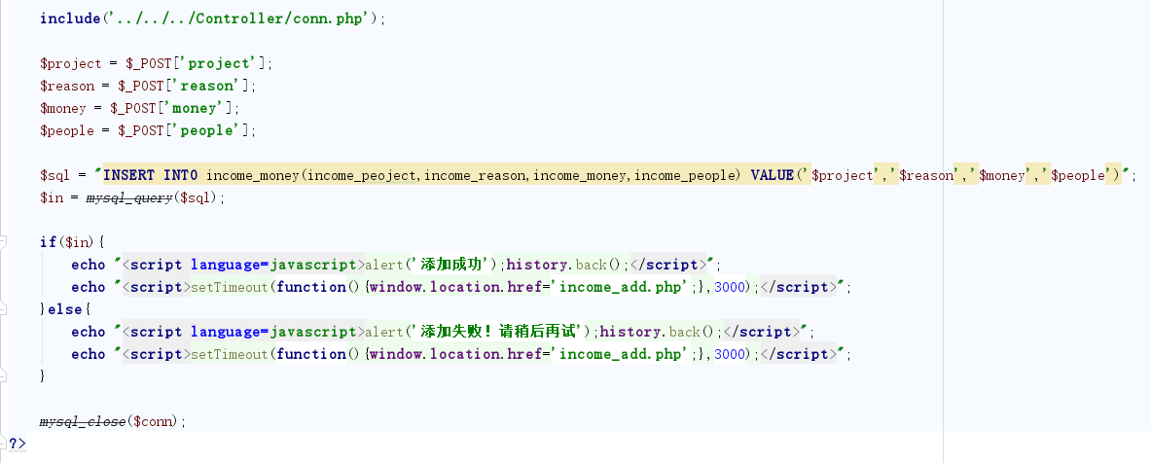

Slide 13
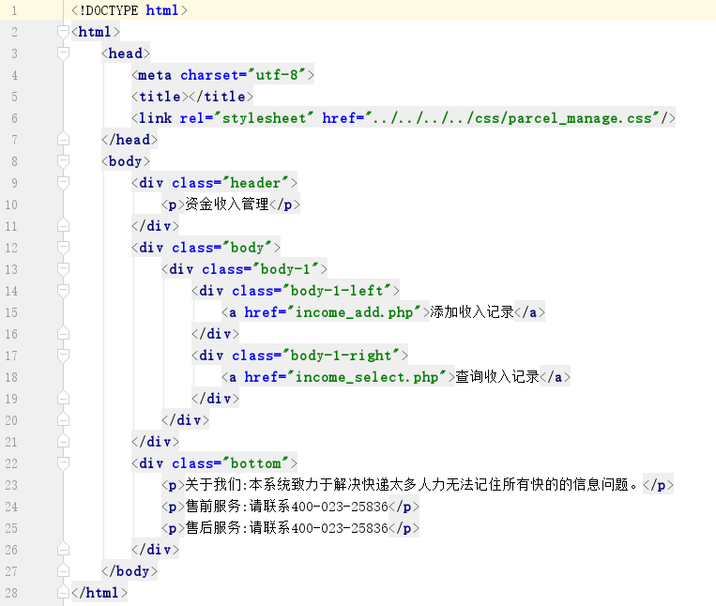
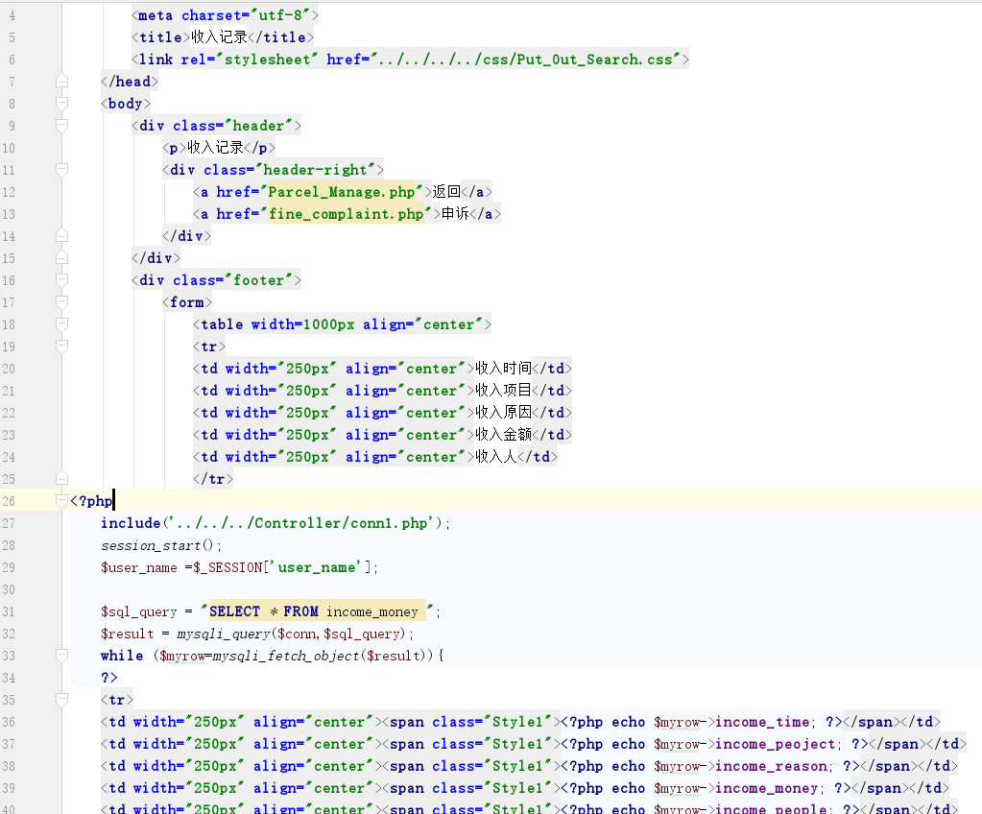

Slide 14


实现显示

Slide 15
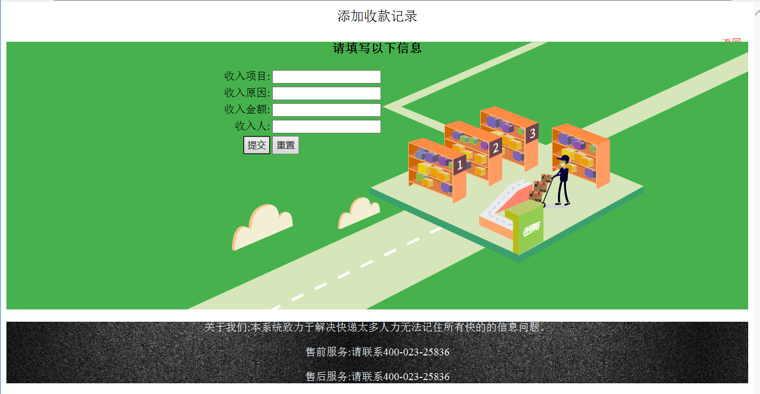
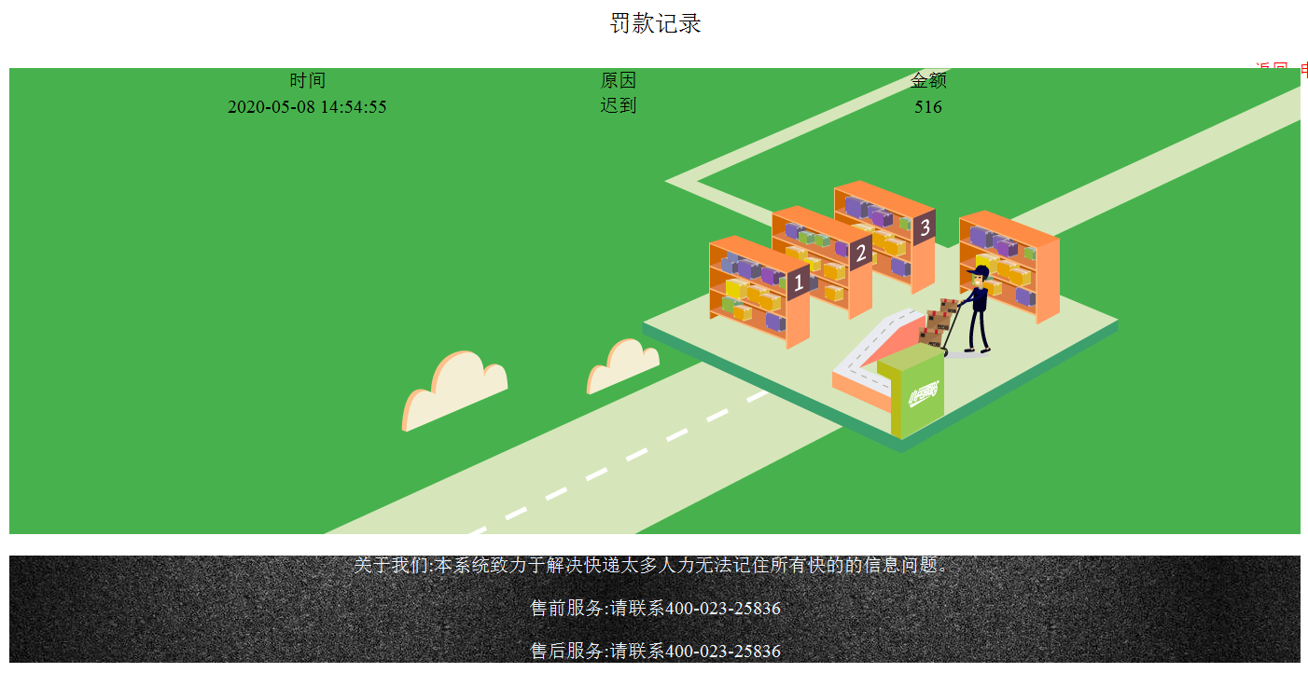

Slide 16
个人心得
1.对php的使用更加熟练
2.学到了资金管理的一些知识
3.对包裹管理也有了基础认识
4.团队协作能力得到了提升
5.为以后的学习工作积累了经验

